Slide 1
Metody sterilní práce.
Očkování a uchovávání mikroorganismů.

Slide 2
Základní pojmy
Bakteriální druh
jasně vymezená skupina navzájem přibuzných kmenů, zahrnujících typový kmen
sdílí 70% a vyšší DNA-DNA homologii komplementárních párů bází (DNA reasociace)
vykazuje, až na výjimky, shodné fenotypové znaky a současně má některé odlišné znaky od jiných skupin

Slide 3
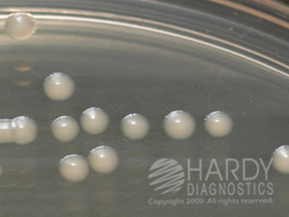
Kultura
mikroorganizmy kultivované v laboratorních podmínkách na živných médiích
Čistá (jeden druh) x smíšená (několik druhů) x technická (výskum, provoz)
Přeočkovávaní – přenos kultury na čerstvé médium (oživení, izolace, odečet vlastností, diagnostika)
Bakteriální kolonie = klon jedné buňky

Slide 4
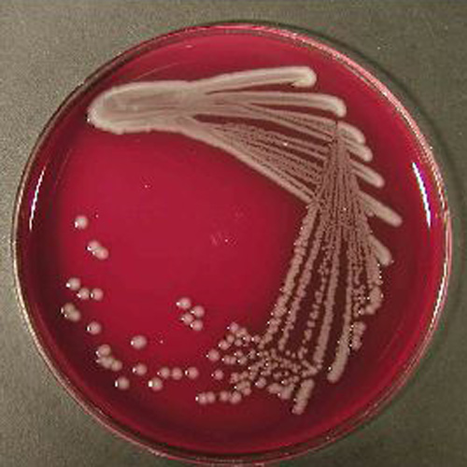
Izolace bakteriálního kmene
= získání čisté kultury
Mohou se využít selektivní média – vyroste jen daný taxon
Metoda izolace = Křížový roztěr
  postupné zřeďování původní kultury za účelem zisku jednotlivých kolonií (klony jedné buňky). V místě hádku – rostou už jen jednotlivé kolonie (kmeny), které pak hodnotíme

Slide 5
Na jaká média kultury očkovat?
Ve cvičení pracujeme s čistými kulturami získanými z České sbírky mikroorganismů, kultivujeme podle jejich podmínek
Kmeny z prostředí - snažíme se dodržet pro ně přirozené podmínky (koncentrace soli, živiny, teplota)
Zvažujeme aspekty růstu kultury (pracujeme s čistou či smíšenou kulturou?), zvažujeme limit živin, kyslíku, typ kultivace (stacionární, kontinuální), homogenitu růstu; odlišně bude probíhat růst v tekutém médiu a na agaru (jiná distribuce živin, kyslíku)

Slide 6
Kultivace
Kultivace - předstupeň izolace, identifikace, stanovení citlivosti na ATB...
Typy kultivace – pro kultury v tekutém médiu:
  Kontinuálně
    chemostat - růstová rychlost kultury je v něm řízena koncentrací limitující živiny, která je přítokem nového média dodávána
  Staticky
    Submerzní kultivace - třepaná nebo vzdušněná (promícháváním se zvětšuje plocha fázového rozhraní a může probíhat efektivnější výměna plynů)

Slide 7
Nároky na teplotu
termofilní – optimum cca nad 55 °C; extremní termofily rostou kolem 100°C
mezofilní mikroorganizmy
  optimum růstu 20 - 40 °C
  většina bakteriálních druhů; parazitické mikroorganizmy
  Pseudomonas (ale některé její druhy mohou růst i při nízkých teplotách v lednici (4°C)!
psychrofilní mikroorganizmy
  optimum růstu méně než 20 °C
  oceány, jeskyně; mohou růst i v ledničce! – např. pseudomonády, aeromonády, listerie

Slide 8
Nároky na tlak – barofilní, barotolerantní
Nároky na živiny
  zdroj uhlíku
    heterotrof – organické látky
    autotrof – CO2
  zdroj energie
    fototrof –světelná energie
    organotrof – organické látky
    litotrof – anorganické látky
Nároky na redoxpotenciál, pH

Slide 9
Vztah MO ke kyslíku
Aerobní
Fakultativne anaerobní (aerobně je to pro ně výhodnější energeticky ale nevadí jim anaerobné prostředí)
Anaerobní
  Striktně – obligátně anaerobní (kyslík je zabíjí)
  Aerotolerantní (přežijí nízke koncentrace, ale O₂ NENÍ akceptor elektronů)
Mikroaerofilní – třeba určité % O₂, je akceptor
Notes:
FAN – nevadí im anaerobne prostredie, ale kde je prítomný kyslík, zapnú si energeticky výhodnejší aerobný metabolizmus
AN – kyslík ich zabíja
Aerotol – vedia rásř v nízkych konc. Kyslíka, ale O2 není ich konečný akceptor elektrónov
Mikroaer – Třeba im určité percento kyslíka, je akceptor

Slide 10
Růstová křivka
grafické vyjádření závislosti počtu buněk na délce statické kultivace
(1) Lag fáze
(2) Fáze zrychleného růstu – fáze fyziologického mládí
(3) Log fáze – logaritmická – exponenciální
(4) Fáze zpomaleného růstu
(5) Fáze stacionární
(6) Fáze odumírání
Notes:
Lag – bunky sa prispůsobujú novým podmienkam, prostrediu, médiu, rada ich odumiera
Zrýchl. Rast – už sú nasyntetizované enzýmy, maximálna rýchlosř rastu
Log – intenzívny rast,
Spomalený – znížený metabolizmus, hromadia sa metabolity
Stac – počet vznikajúcich bunek = počet odumírajucich
Odum – menej buniek, kopa metabolitov

Slide 11
Diauxie
postupné využití substrátu (např. nejdříve využije jednoduchý zdroj - glukóza→první vrchol; potom teprve nastartuje metabolizmus k využití složitějšího substrátu – laktóza →druhý vrchol)

Slide 12
Uchovávání bakterií
je nutné zajištění životaschopnosti
na Petriho misce při 4 °C (krátkodobě, nutno přeočkovávat)
ve zkumavce v agaru ve vpichu – měsíce
na šikmém agaru v lednici při +4 °C – týdny
na porézních materiálech - želatinových discích, kuličkách
lyofilizované – lyofilizace = vymražení vody ve vakuu sublimací vody
zmražené na – 70 °C po malých objemech v hlubokomrazicím boxu (měsíce, roky)
boxy s pevným CO₂ – suchý led (- 78 °C)
Kryoprezervace - reverzibilní anabióza, neprobíhají biochemické procesy
zamražení kultur v tekutém dusíku (až - 196°C) nebo v jiných plynech (He, Cr, H), uchovávání neomezeně dlouho

Slide 13
Postup
Všechny zkumavky i Petriho misky popíšeme fixou (druh, kmen, datum, své iniciály).
Aseptická práce!! Žíhat hrdla a kličky!!! Misky otevírat co nejméně!!!
Každý pracuje sám – 3 misky, 1 šikmý agar, 1 tekuté médium

Slide 14
Tekuté půdy
Popsat sklo
Zapnout kahan, ožíhat kličku, nechat zchládnout
Nabrat kulturu – tak ¼ kličky
Malíčkem otevřít vršek, ožíhat zkumavku
Kličku těsně nad okraj hladiny, na stěnu zkumavky, postupně vmíchat do média
https://www.youtube.com/watch?v=NV0TlN0DpPw (od 0:30)

Slide 15
Šikmý agar:
Popsat sklo
Vyžíhat kličku a nechat zchládnout
Nabrat ¼ kličky
Malíčkem vršek, ožíhat zkumavku
„hádek“ na šikmý agar odspodu

Slide 16
Petriho misky
1. křížový roztěr - čistá kultura
https://www.youtube.com/watch?v=AaG3Pt3nwLQ
2. křížový roztěr směsná kulura G+ a G-
3. misku rozdělit na čtvrtiny a hádek od okraje ke středu

Slide 17
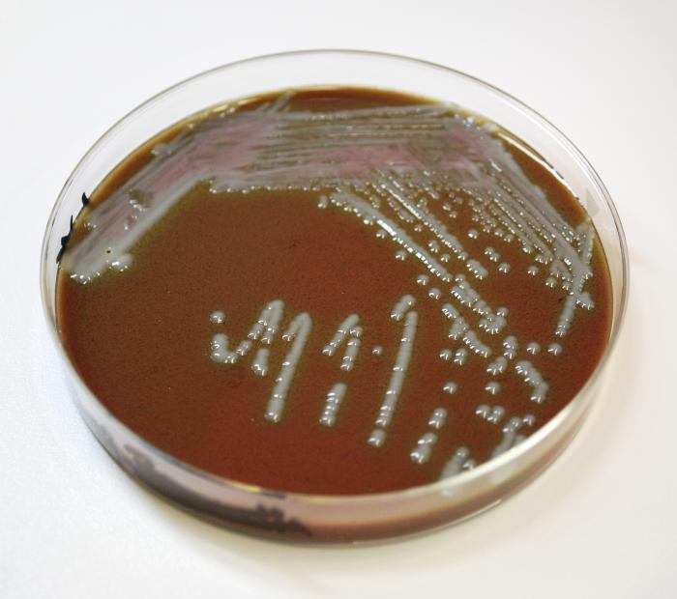
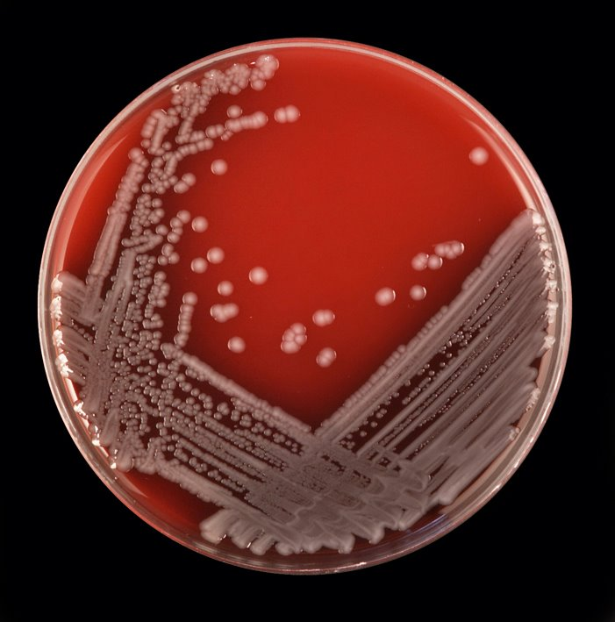
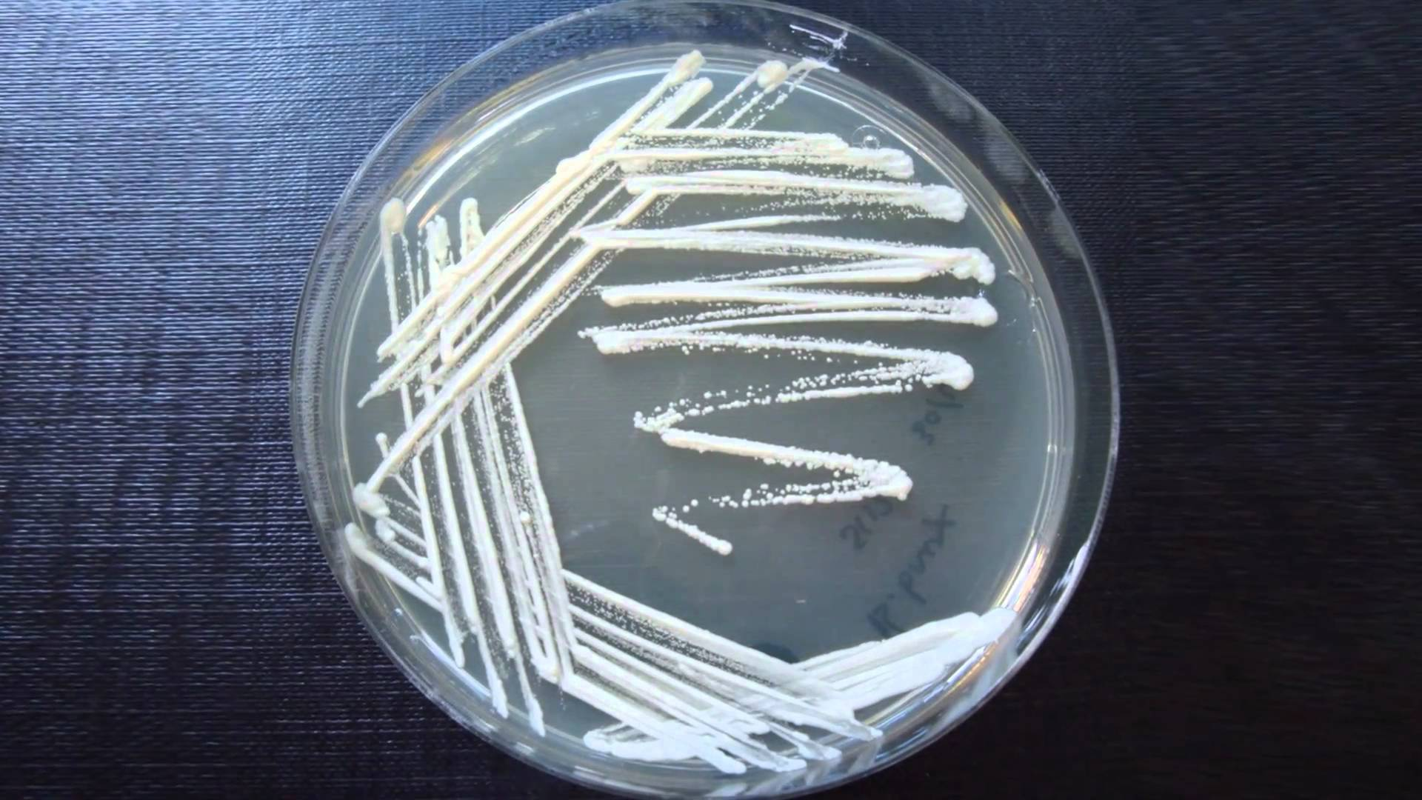
Křížový roztěr

Slide 18
Kultury
G-
  • Escherichia coli CCM 3954 (fakultativně anaerobní)
  • Pseudomonas putida (aerobní)
  •Serratia marcescens CCM 303 (fakultativně anaerobní)
G+
  • Kocuria rosea CCM 839 (aerobní)
  • Micrococcus luteus CCM 169 (aerobní)
  • Bacillus cereus CCM 2010 (fakultativně anaerobní)
  • Staphylococcus aureus SA 812 (fakultativně anaerobní)
kvasinky
  • Saccharomyces cerevisiae (fakultativně anaerobní)

